Slide 1



Panda-70M: Captioning 70M Videos with Multiple Cross-Modality Teachers
Tsai-Shien Chen, Aliaksandr Siarohin, Willi Menapace, Ekaterina Deyneka, Hsiang-wei Chao,
Byung Eun Jeon Yuwei Fang Hsin-Ying Lee Jian Ren, Ming-Hsuan Yang, Sergey Tulyakov
Snap Inc., University of California, Merced, University of Trento
Presenter: Sunghyun Ahn
sunghyun.ahn@pyler.tech

Slide 2
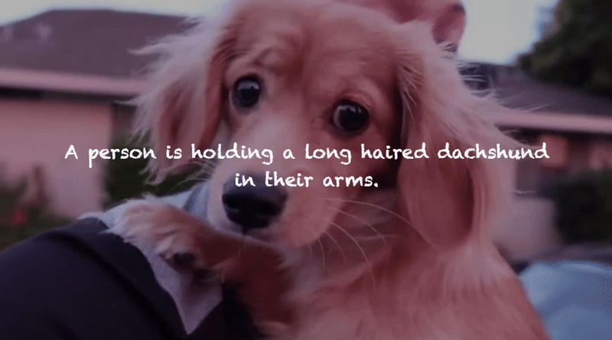
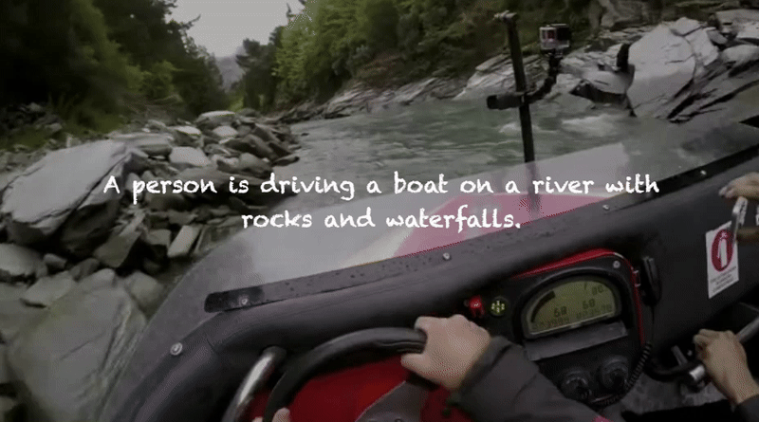
Introduction
Video Captioning
Generates natural language descriptions from visual content
Challenging due to temporal changes in scenes and events
Applied in content retrieval, summarization, and multimodal learning
Chen, Tsai-Shien, et al. "Panda-70m: Captioning 70m videos with multiple cross-modality teachers." Proceedings of the IEEE/CVF Conference on Computer Vision and Pattern Recognition. 2024.
Notes:
입력된 비디오의 시각적 정보를 이해하여 자연어로 설명하는 기술
비디오는 시간에 따라 장면과 내용이 변화하기 때문에, 이를 정확히 설명하는 것은 어려운 과제
콘텐츠 검색, 비디오 요약, 멀티모달 학습 등 다양한 응용 분야에서 활용됨

Slide 3
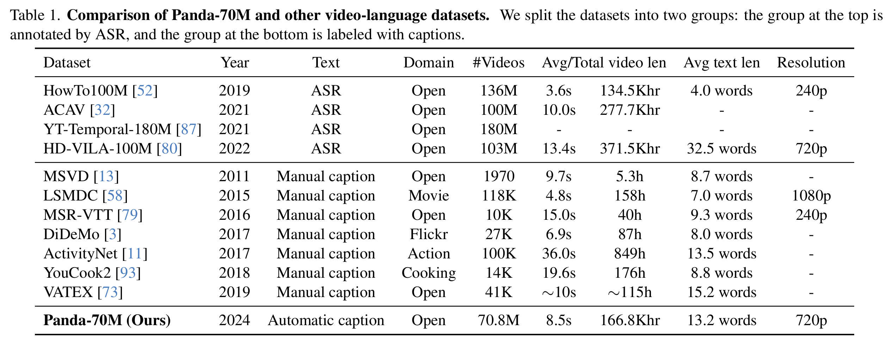
Introduction
Limitations of video-language dataset
Large-scale video dataset but with ASR(automatic speech recognition) caption
High-quality manual caption but with limited samples
Lack of effective datasets for training video captioning models

Slide 4
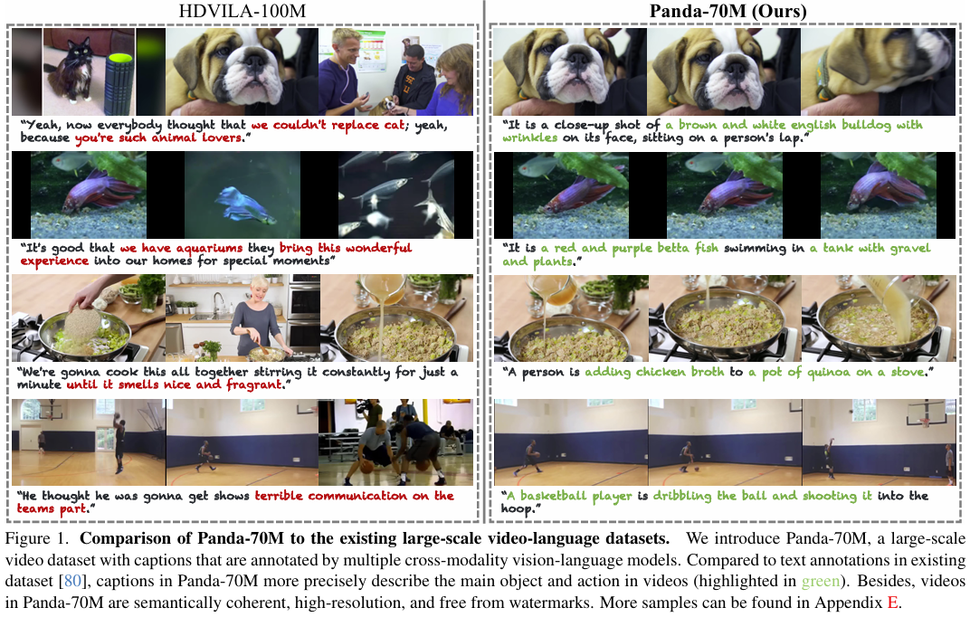
Introduction
Why So Challenging?
Labeling requires watching the entire video, which is time-consuming
Frequent scene and content changes over time
Meta information (e.g., subtitles, narration) often misaligned or inaccurate (e.g., ASR datasets)
Notes:
비디오 전체를 보고 라벨을 만들어야 하므로 시간이 오래 소요됨
장면 전환과 시간에 따른 내용 변화가 많음
자막, 설명, 내레이션 등 메타 정보는 시간과 정확하게 일치하지 않아 정밀한 설명이 어려움 (i.e. ASR dataset)

Slide 5
Introduction
Contributions
Turns long video into semantically consistent short clips using semantics-aware splitting
Generate high-quality captions using diverse cross-modal teacher models
Enables large-scale Panda-70M dataset construction with minimal human supervision
Notes:
의미 기반 분할 기법을 통해 긴 비디오를 의미적으로 일관된 짧은 클립으로 구성함
다양한 cross-modal teacher 모델을 활용하여 고품질 후보 캡션을 자동 생성함
사람의 개입이 적음에도 고품질 캡션을 제공할 수 있으며, 대규모의 Panda-70M 데이터셋을 구축함

Slide 6
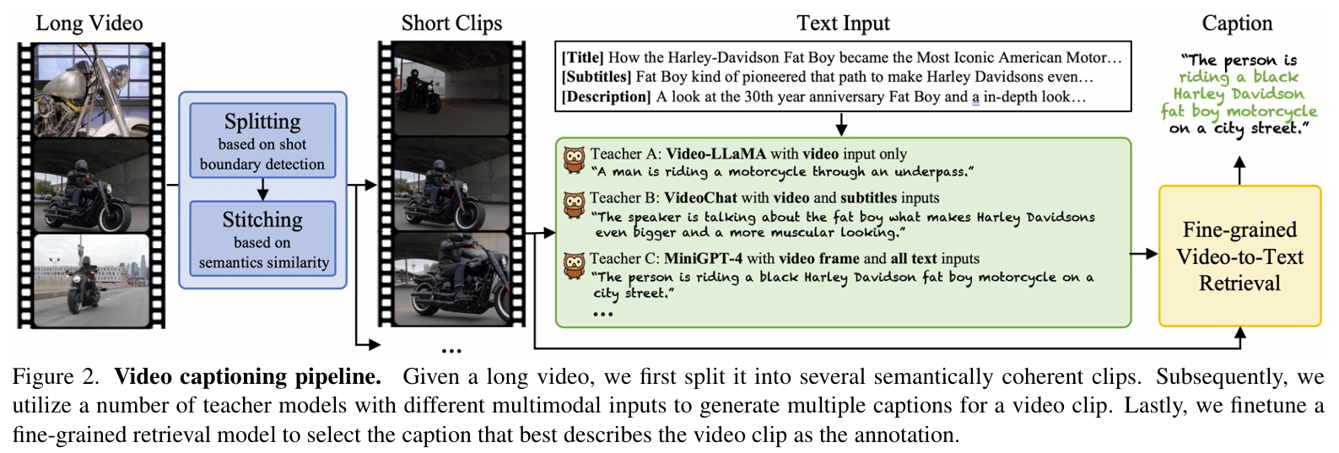
Method
Overview
Semantics-aware Video Splitting
Captioning with Cross-Modality Teachers
Fine-grained Video-to-Text Retrieval
Multimodal Student Captioning Model

Slide 7
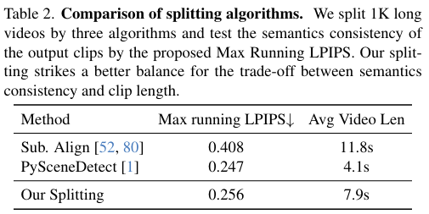
Method
Semantics-aware Video Splitting
Good clips are semantically coherent and long enough to contain meaningful event
(1) Split videos using shot boundary detection, which may break a single semantic clip into multiple short clips
(2) Merge adjacent clips if embeddings (e.g., ImageBind) are similar
Notes:
좋은 클립은 일관된 의미를 지니면서도, 의미 있는 이벤트를 담을 수 있을 만큼 충분한 길이를 가져야 함
2단계 의미 기반 분할 알고리즘을 설계함
(1) Shot boundary detection 기반으로 비디오를 분할함 (하나의 의미 단위가 여러 작은 clip으로 분할되는 문제 발생)
(2) 인접한 clip이 유사할 경우 병합을 진행함 (ImageBind와 같은 임베딩 모델을 활용함)

Slide 8
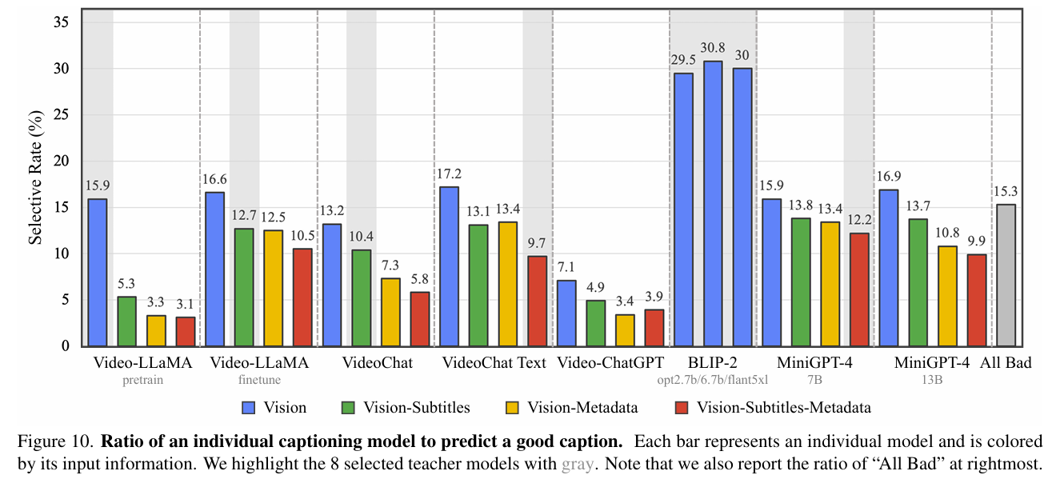
Method
Captioning with Cross-Modality Teachers
HD-VILA-100M provides rich multimodal data (video, subtitles, descriptions); 3.8M high-res videos used
Various teacher models (e.g., Image Captioning, Video-VQA, Image-VQA) improve caption accuracy across video types
BLIP-2 works well for static scenes, Video-LLaMA for dynamic ones, and cross-modal models for complex content
Selected 8 teachers based on high selective rate, video understanding, and multimodal capability from 31 models
Notes:
Selective rate: '가장 좋은 캡션'으로 선택된 비디오의 비율
HDVILA-100M에는 캡셔닝에 유용한 멀티모달 정보(영상, 자막, 설명 등)가 포함되어, 해당 데이터셋을 활용함 (3.8M 고해상도 비디오 사용)
많은 teachers(Image Captioning, Video-VQA, Image-VQA models)를 통해 여러 유형의 비디오에 대해 캡션 정확도를 높임
정적인 영상은 BLIP-2가 정확함, 동적인 영상은 Video-LLaMA가 정확함, 어려운 영상은 Cross-modality moels가 정확함
총 31개의 teacher 모델들 중 selective rate가 높은 모델들, video 기반 모델, 멀티모달 기반 모델들로 구성된 8개의 teacher를 선정함

Slide 9
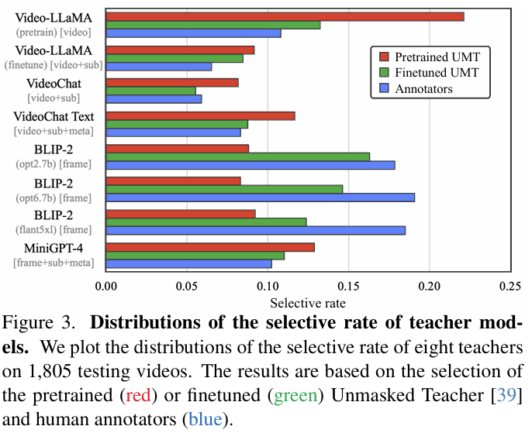
Method
Fine-grained Video-to-Text Retrieval
Simple approach: Select the best caption from teacher outputs using a generic retrieval model
However, retrieval results often differ from human judgment and may be inaccurate
Sampled 100K videos and collected human-verified best captions as ground truth
Fine-tuned the UMT retrieval model with contrastive learning and implicit hard-negative mining to improve accuracy
Notes:
Video2Text 검색을 통해 Teacher모델들의 캡션들 중 가장 정확한 캡션을 선정함
- 기본적인 방식은 generic한 retrieval 모델을 통해 가장 좋은 캡션을 선택하는 방법
- 그러나 사람과 선정 결과가 다르며 일부 부정확함
- 전체 데이터셋에서 무작위로 100K개의 비디오를 샘플링한 뒤, 사람이 각 비디오에 가장 적절한 캡션을 선택함 (정답 제작)
- Retrieval 모델(UMT)을 fine-tuning하여 정확도를 높임 (contrastive learning을 이용함, 자연스럽게 Hard-negative mining)

Slide 10
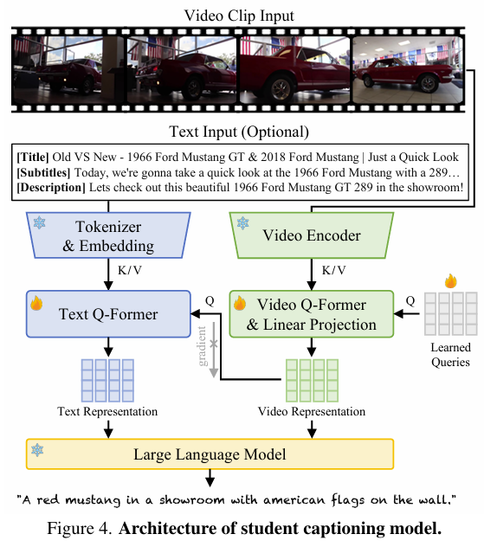
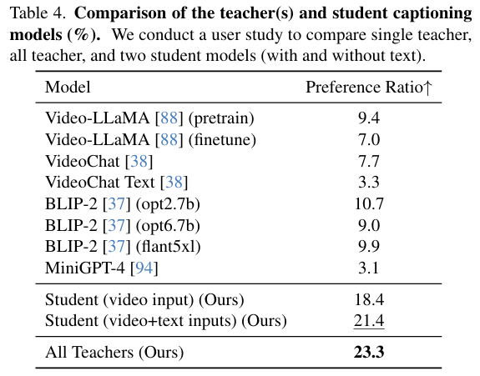
Method
Multimodal Student Captioning Model
Using 8 teacher models and a retrieval model is inefficient → Train a student model on Panda-70M
Adopt visual prompt tuning with Q-former to extract fixed-length text embeddings for long inputs
Achieves over 2× higher preference ratio than single student models; multimodal training yields better performance
Notes:
제안 방식은 8개의 teacher와 retrieval 모델이 필요하므로 비효율적임, 지식 증류 기법을 통해 student model을 학습함 (Panda-70M 이용)
Visual Prompt Tuning 방법을 활용, Q-former를 활용해 고정된 길이의 텍스트 표현을 추출하여 긴 텍스트 입력에 효과적으로 대응
단일 student model 대비 2배 이상 우수한 preference ratio를 보이며, 멀티모달로 학습한 경우 더 좋은 결과를 보임

Slide 11
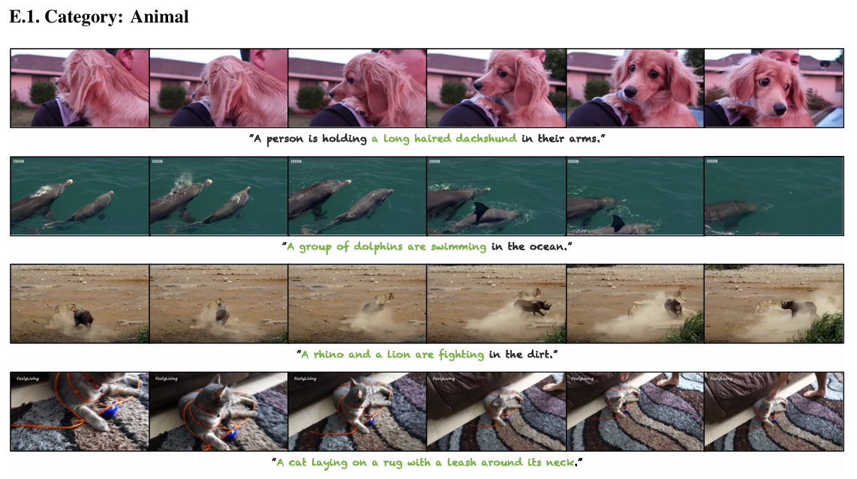
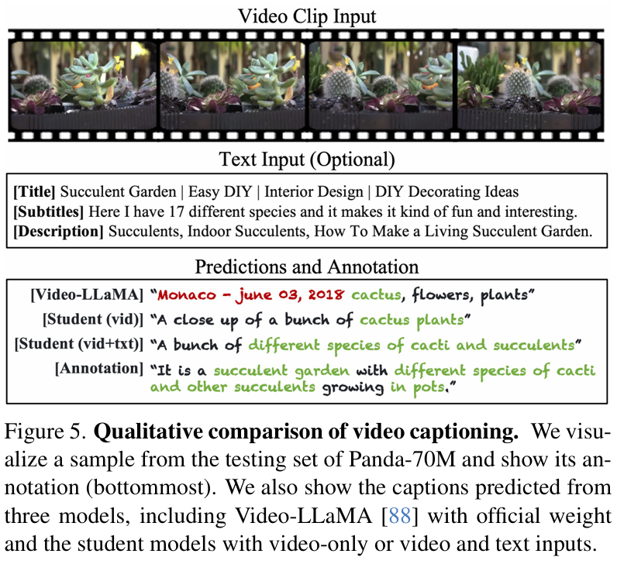
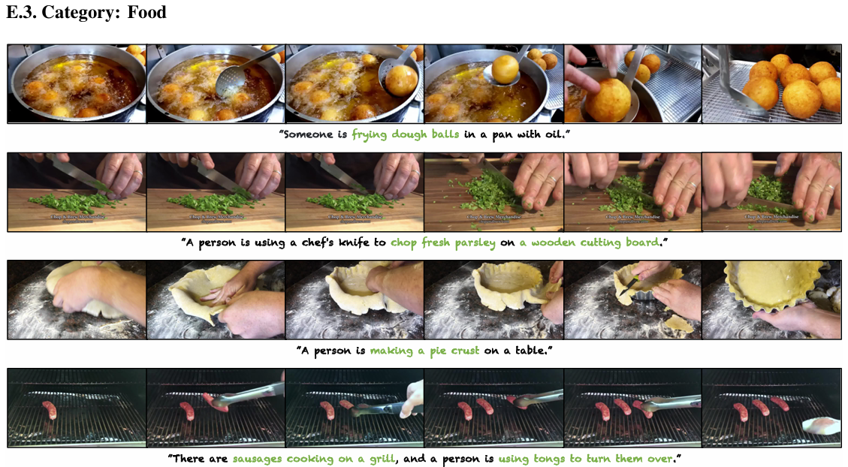
Experiments
Qualitative comparison
Student model returns captions closely aligned with ground-truth
Enables accurate category-wise grouping of video clips

Slide 12
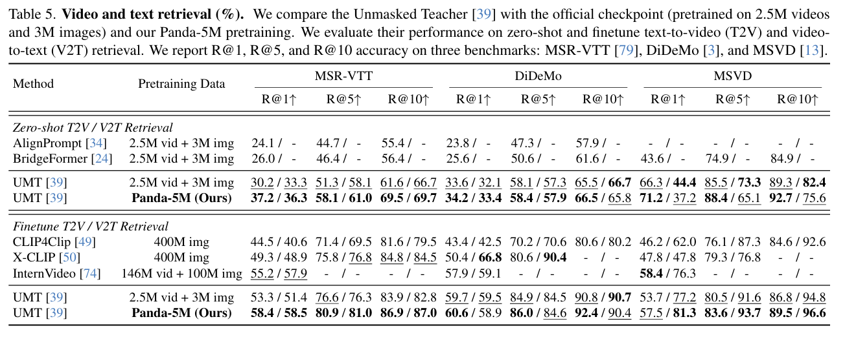
Experiments
Video and text retrieval
Evaluated the proposed dataset on downstream tasks (T2V, V2T)
Models pretrained on Panda-5M outperform those using other data
semantically consistent clips and high-quality captions benefit video pretraining
Notes:
Downstream task에서 제안하는 데이터셋의 효과를 평가함
같은 메소드에 대해 Panda-5M으로 사전학습된 모델이 더 우수한 성능을 보임
Semantic-aware video clip과 high-quality caption으로 구성된 데이터셋이 비디오 모델 사전 학습에 더 유리함

Slide 13
Conclusion
Contribution and Limitation
Proposed Panda-70M: 70M video clips with high-quality captions
Automatically constructed via semantic-aware splitting and fine-grained video-to-text retrieval
Built from HD-VILA-100M, leading to category imbalance in some domains
Videos with rapid motion changes (e.g., sports) have low semantic consistency, resulting in less accurate captions
Notes:
70M개의 비디오 클립과 고품질 캡션으로 구성된 Panda-70M 데이터셋을 구축함
의미 기반 클립 분할 및 세분화된 video-to-text retrieval을 통해 고품질 데이터를 자동으로 생성함
HD-VILA-100M 데이터셋을 가공하여 구축했기 때문에 일부 카테고리에 편중된 한계가 존재함
동작 변화가 많은 영상(예: 스포츠 경기)은 짧은 시간 안에 다양한 이벤트가 발생하므로 의미적 일관성이 낮고, 캡션이 부정확해질 수 있음

Slide 14
Thank you
Notes:
Thank you!

